Slide 1
வணிகவியல்
www.Padasalai.Net
K. வடிவேல், M.Com., B.Ed.,
முதுகலை ஆசிரியர்,
அரசு ஆண்கள் மேல் நிலைப் பள்ளி,
மணலூர்பேட்டை,
கள்ளக்குறிச்சி மாவட்டம்

Slide 2
அலகு 1 மேலாண்மைச் செயல்முறைகள் (MANAGEMENT PROCESS)
அத்தியாயம் – 1
மேலாண்மைத் தத்துவங்கள்
www.Padasalai.Net
K. வடிவேல், M.Com., B.Ed., GBHSS, மணலூர்பேட்டை, கள்ளக்குறிச்சி. Cell : 7305059383

Slide 3
அத்தியாயம் – 1 மேலாண்மைத் தத்துவங்கள்
மேலாண்மை அறிமுகம் :
நமது அன்றாட வாழ்க்கையில் மேலாண்மை என்பது மிக, மிகமுக்கியத்துவம் வாய்ந்த பகுதியாகும்.
நடைமுறையில் நமது அனைத்து முயற்சிகளிலும் செயல்பாடுகளிலும் மேலாண்மையின் பங்கு உள்ளது.
நாம் விளையாட்டுத் திடலில் இருந்தாலும், நூலகத்தில் இருந்தாலும், வகுப்றையில் இருந்தாலும், விடுதியில் இருந்தாலும் அல்லது எங்கு இருந்தாலும் நமது பல்வேறு செயல்களை திட்டமிட்டு அவற்றைமுறையாக நடைமுறைப்படுத்தி நமது நோக்கங்களை நிறைவேற்றி விரும்பத்தக்க இலக்குகளை எட்டுவதில் மேலாண்மையின்பங்கு அளப்பரியது.
K. வடிவேல், M.Com., B.Ed., GBHSS, மணலூர்பேட்டை, கள்ளக்குறிச்சி. Cell : 7305059383

Slide 4
மேலாண்மை என்றால் என்ன ?
மேலாண்மை என்பது மற்றவர்களின் முயற்சி மற்றும் ஒத்துழைப்புடன் நோக்கங்களை எய்தும் ஒரு கலையாகும்.
தொழிலமைப்பின் இலக்குகளை வெற்றிகரமாக எய்துவதற்கும், வியாபாரத்தின் எதிர்காலத்தை தீர்மானிப்பதற்கும் மேலாண்மை செயல்முறைகள் உதவுகின்றது.
ஒரு நிறுவனத்தின் வெற்றியை அல்லது ஒரு தனி மனிதனின் வெற்றியை அவர்களின் பணிகளும், கடமைகளும், பொறுப்புகளுமே தீர்மானிக்கிறது.
K. வடிவேல், M.Com., B.Ed., GBHSS, மணலூர்பேட்டை, கள்ளக்குறிச்சி. Cell : 7305059383

Slide 5
1.01 மேலாண்மையின் அடிப்படைக் கருத்து
அறிவின் தொகுப்பு (Body of Knowledge)
உயர்தனிச்சிறப்பு வாய்ந்த மேலாண்மைக் கோட்பாடு மற்றும் தத்துவத்தை உருவாக்கியுள்ளது
1
2
மேலாண்மைக் கருவிகள் (Management Tools)
கணக்கியல், வணிகச் சட்டங்கள், உளவியல், புள்ளியியல், பொருளியல், தரவு செயலாக்கம்
தனிப் பாடப்பிரிவு (Separate Discipline)
பல்கலைக்கழகங்களும், உயர்கல்வி நிறுவனங்களும் மேலாண்மைக் கல்வியை தனிப்பாடப்பிரிவாக அங்கீகரித்திருக்கின்றன.
3
சிறப்பீடுபாடு
(Specialisation)
வணிகத்தை சிறப்பாக நிர்வகிக்க உயர்கல்வித் தகுதியும், முறையான பயிற்சியும் பெற்ற, உரிய முன்னனுபவ முள்ளவர்களை தேர்ந்தெடுத்து பணியமர்த்த வேண்டும்
4
நுகர்வோர்கள், ஊழியர்கள், பொதுமக்கள் அல்லது சமுதாயம் போன்றவற்றிற்கு வணிகமேலாண்மை ஆற்றவேண்டிய சமூகப்பொறுப்புணர்வுகளை அறிவூட்டப்பட்ட வணிகர்கள் அங்கீகரித்திருக்கின்றனர்.
5
நடத்தை விதி
(Code of Conduct)
K. வடிவேல், M.Com., B.Ed., GBHSS, மணலூர்பேட்டை, கள்ளக்குறிச்சி. Cell : 7305059383

Slide 6
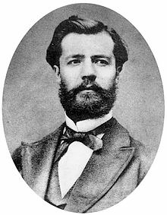
மேலாண்மையின் வரைவிலக்கணம்
“மேலாண்மை என்பது முன்கணிப்பு செய்தல், திட்டமிடல், ஒழுங்கமைப்பது, கட்டளையிடுவது, ஒருங்கிணைப்பது, கட்டுப்படுத்துவது” – ஹென்றி ஃபோயல்
K. வடிவேல், M.Com., B.Ed., GBHSS, மணலூர்பேட்டை, கள்ளக்குறிச்சி. Cell : 7305059383

Slide 7
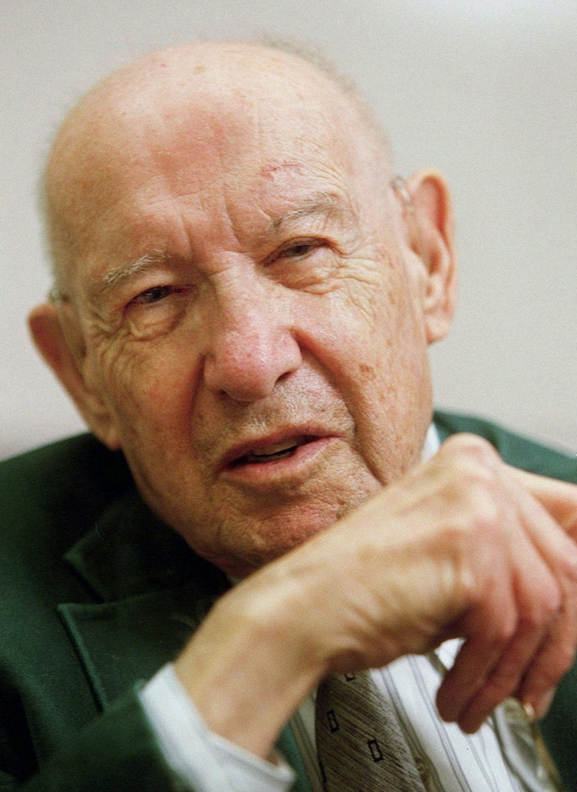
மேலாண்மையின் வரைவிலக்கணம்
“மேலாண்மை என்பது பன்னோக்கு செயல், அது வியாபாரத்தை மேலாண்மை செய்கின்றது. மேலாளரை மேலாண்மை செய்கிறது. மேலும் பணியாளரையும், பணியினையும் மேலாண்மை செய்கிறது” – பீட்டர். எப். டிரக்கர்.
K. வடிவேல், M.Com., B.Ed., GBHSS, மணலூர்பேட்டை, கள்ளக்குறிச்சி. Cell : 7305059383

Slide 8
பீட்டர் டிரக்கர் தனது வரைவிலக்கணத்தில் மேலாண்மையின் மூன்று பணிகளை வலியுறுத்துகிறார். அவைகளாவன:
i) வணிகத்தை மேலாண்மை செய்தல்
(ii) மேலாளரை மேலாண்மை செய்தல்
(iii) பணியாளர்களையும், பணியையும் மேலாண்மைசெய்தல்
K. வடிவேல், M.Com., B.Ed., GBHSS, மணலூர்பேட்டை, கள்ளக்குறிச்சி. Cell : 7305059383

Slide 9
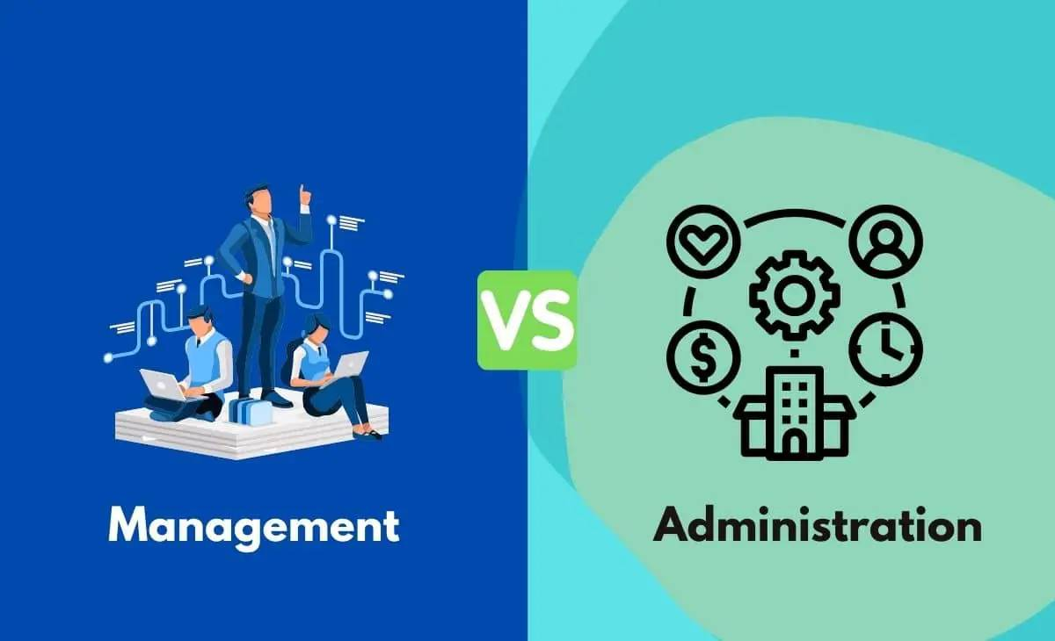
மேலாண்மை Vs நிர்வாகம்
K. வடிவேல், M.Com., B.Ed., GBHSS, மணலூர்பேட்டை, கள்ளக்குறிச்சி. Cell : 7305059383

Slide 10
மேலாண்மை Vs நிர்வாகம்
மேலாண்மை என்பது திட்டங்கள் மற்றும் செயல்களோடு தொடர்புடையது.
நிர்வாகம் என்பது கொள்கைகளை வடிவமைப்பது மற்றும் இலக்குகளை நிர்ணயிப்பதுடன் தொடர்புடையது.
ஒரு நிறுவனத்தின் மேலாண்மைப் பணியை ஏற்பவர் மேலாளர்.
நிர்வாகி என்பவர் நிறுவனத்தை நிர்வகிக்கப் பொறுப்பாகிறார்.
நிர்வாகம் என்பது வணிக முடிவெடுத்தலைக் குறிக்கின்றது.
மேலாண்மை என்பது அந்நிறுவனத்தின் பணியாளர்களைக் கொண்டு அவ்வணிக முடிவுகளை நிறைவேற்றம் செய்வதைக் குறிக்கின்றது.
முதன்மைச் செயல் அதிகாரி / மேலாண்மை இயக்குநர், அடங்கிய இயக்குநரவையை நிர்வாகம் என அழைக்கப்படலாம்.
அது போல உற்பத்தி, சந்தையிடல், நிதி, கணக்கியல், விநியோகம், ஆராய்ச்சி மற்றும் அபிவிருத்தி போன்ற பல்வேறு பிரிவுகளை மேலாண்மை என்று அழைக்கப்படலாம்.
கோட்பாட்டளவில் இரண்டு பதங்களும் வேறுபட்டவை. நடைமுறையில் இவ்விரண்டும் ஒன்றாக இருப்பதை நீங்கள் உணர்வீர்கள்.
ஒரு மேலாளர் நிர்வாக மற்றும் பணி சார்ந்த செயல்பாடுகள் என இரண்டையும் மேற்கொள்வதை நீங்கள் காணலாம்.
K. வடிவேல், M.Com., B.Ed., GBHSS, மணலூர்பேட்டை, கள்ளக்குறிச்சி. Cell : 7305059383

Slide 11
ஒப்பீட்டின் அடிப்படை | மேலாண்மை | நிர்வாகம்
பொருள் | மேலாண்மை என்பது மற்றவர்களின் முயற்சி மற்றும் ஒத்துழைப்புடன் நோக்கங்களை எய்தும் ஒரு கலையாகும். | ஒரு குழுவால் ஒரு நிறுவனத்தை நிர்வகிப்பதற்கான செயல்முறையே நிர்வாகம் என்று அழைக்கப்படுகின்றது.
அதிகாரம் | மத்திய மற்றும் கீழ்மட்ட அளவில் | உயர்மட்ட அளவில்
பங்கு | நிறைவேற்றம் | முடிவெடுத்தல்
தொடர்பு தன்மை | கொள்கைகளை செயல்படுத்தல் | கொள்கைகளை உருவாக்குதல்
செயல்பாட்டு பரப்பு | நிர்வாகத்தின் கீழ் செயல்படுகிறது | நிறுவனத்தின் செயல்பாடுகள் மீது முழுக் கட்டுப்பாடு
பொருத்தம் | வணிக நிறுவனங்கள் போன்ற இலாபம் ஈட்டுவதை நோக்கமாகக் கொண்ட நிறுவனங்களுக்கு ஏற்றது. | அரசு அலுவலகங்கள், இராணுவம், மன்றங்கள், வணிக நிறுவனங்கள் மருத்துவமனைகள், சமய மற்றும் கல்வி நிறுவனங்களுக்கு ஏற்றது.
K. வடிவேல், M.Com., B.Ed., GBHSS, மணலூர்பேட்டை, கள்ளக்குறிச்சி. Cell : 7305059383

Slide 12
ஒப்பீட்டின் அடிப்படை | மேலாண்மை | நிர்வாகம்
முடிவுகள் | பணியை யார் செய்வது? அதனை எப்படி செய்வது? | என்ன செய்ய வேண்டும் அதனை எப்பொழுது செய்ய வேண்டும
செயல் | திட்டங்களையும், கொள்கைகளையும் செயல்படுத்தல | திட்டங்கள் தீட்டுதல், கொள்கைகளைக் கட்டமைத்தல் மற்றும் இலக்குகளை நிர்ணயித்தல
கவனம் செலுத்துதல | மேலாண்மைப் பண | வரையறுக்கப்பட்ட வளங்களை முடிந்த வரையில் ஒதுக்கீடு செய்த
முக்கிய நபர் | மேலாளர் | நிர்வாகி
பிரதிநிதி | ஊதியத்திற்காகப் பணிபுரியும் பணியாளர்கள் | தனது முதலீட்டின் மூலம் ஆதாயம் பெறும் உரிமையாளர்கள்
பணி | பணி நிர்வாகம் மற்றும் ஆளுமை | சட்டம் மற்றும் தீர்மானித்த
K. வடிவேல், M.Com., B.Ed., GBHSS, மணலூர்பேட்டை, கள்ளக்குறிச்சி. Cell : 7305059383

Slide 13
நவீன மேலாண்மையின் கோட்பாடுகள் (Principles of Modern Management)
நவீன மேலாண்மையின் தந்தை எனப் போற்றப்படும் திரு.ஹென்றி போயல் ஒவ்வொரு மேலாளரும் நிறுவனத்தின் வெற்றிக்காக நடைமுறைப்படுத்த வேண்டிய 14 பிரதான கோட்பாடுகளை வரையைறுத்திருக்கிறார். அவைகளாவன.
1. வேலைப் பகிர்வு (Division of Work)
8. மையப்படுத்தலின் தரம்
(The Degree of Centralization)
2. அதிகாரமும், பொ றுப்பும்
(Authority and Responsibility)
9. ஆணையுரிமை வரிசை / தரவரிசைத் தொடர் (Line of Authority/Scalar Chain)
3. ஒழுங்குமுறை (Discipline)
10. ஆணைகள் (Order)
4. கட்டளையொருமை
(Unity of Command)
11. நேர்மை நெறி (Equity)
5. ஒரு முனை இயக்கம் (Unity of Direction)
12. பணியாளர்களின் காலவரையறையின் நிலைத்தன்மை (Stability of Tenure of Personnel)
6. பொது நலனுக்காக தனி நலம் புறக்கணிக்கப்படல் வேண்டும்
13. தன் முயற்சித் திறன் (Initiative)
7. ஊதியம் (Remuneration)
14. குழு பிணைப்புணர்ச்சி / குழு ஒற்றுமை

Slide 14
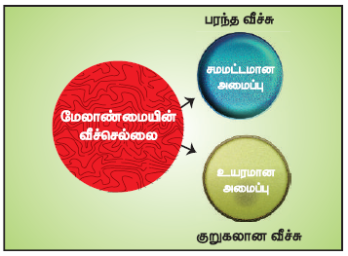
மேலாண்மையின் வீச்செல்லை:
ஒரு உயர் அலுவலரால் திறமையாக மேலாண்மை செய்யப்படும் கீழ்ப்பணியாளர்களின் எண்ணிக்கையை மேலாண்மையின் வீச்செல்லையை குறிக்கின்றது.
மேலாண்மையின் பரப்பளவு என்பது மேலாளரின் கீழ் நேரடியாகப்பணியாற்றும் கீழ்பணியாளர்களின்அளவு ஆகும்.
K. வடிவேல், M.Com., B.Ed., GBHSS, மணலூர்பேட்டை, கள்ளக்குறிச்சி. Cell : 7305059383

Slide 15
பயிற்சி
பயிற்சி தொடங்கு ..... (click here)
K. வடிவேல், M.Com., B.Ed., GBHSS, மணலூர்பேட்டை, கள்ளக்குறிச்சி. Cell : 7305059383

Slide 16
WRONG ANSWER
Retry.....
(Click here)
K. வடிவேல், M.Com., B.Ed., GBHSS, மணலூர்பேட்டை, கள்ளக்குறிச்சி. Cell : 7305059383

Slide 17
குறிப்பு : சரியான விடையை Click செய்யவும்.....
1. மேலாண்மை என்பது ................ ன் செயல் ஆகும்.
A: உயர்திகாரி
B: கீழ்ப் பணியாளர்
C: மேலாளர்
D: மேற்பார்வை யாளர்
K. வடிவேல், M.Com., B.Ed., GBHSS, மணலூர்பேட்டை, கள்ளக்குறிச்சி. Cell : 7305059383

Slide 18
CORRECT ANSWER
Next.....
K. வடிவேல், M.Com., B.Ed., GBHSS, மணலூர்பேட்டை, கள்ளக்குறிச்சி. Cell : 7305059383

Slide 19
2. மேலாண்மை என்பது ஒரு................
A: கலை
B: அறிவியல்
C: கலை (ம) அறிவியல்
D: கலை (அ) அறிவியல்.
K. வடிவேல், M.Com., B.Ed., GBHSS, மணலூர்பேட்டை, கள்ளக்குறிச்சி. Cell : 7305059383

Slide 20
CORRECT ANSWER
Next.....
K. வடிவேல், M.Com., B.Ed., GBHSS, மணலூர்பேட்டை, கள்ளக்குறிச்சி. Cell : 7305059383

Slide 21
3. அறிவியல் பூர்வ மேலாண்மை கோட்பாட்டை உருவாக்கி வளர்த்தவர்.
A: ஃபோயல்
B: டேலர்
C: மேயோ
D: ஜேக்கப்
K. வடிவேல், M.Com., B.Ed., GBHSS, மணலூர்பேட்டை, கள்ளக்குறிச்சி. Cell : 7305059383

Slide 22
CORRECT ANSWER
Next.....
K. வடிவேல், M.Com., B.Ed., GBHSS, மணலூர்பேட்டை, கள்ளக்குறிச்சி. Cell : 7305059383

Slide 23
4. வேலையை பல்வேறு சிறு பணிகளாக பிரிப்பதை ................. என்பர்.
A: ஒழுங்கு
B: பயன்பாடு
C: வேலைப் பகிர்வு
D: சமத்துவம்
K. வடிவேல், M.Com., B.Ed., GBHSS, மணலூர்பேட்டை, கள்ளக்குறிச்சி. Cell : 7305059383

Slide 24
CORRECT ANSWER
Next.....
K. வடிவேல், M.Com., B.Ed., GBHSS, மணலூர்பேட்டை, கள்ளக்குறிச்சி. Cell : 7305059383

Slide 25
5. பரந்த அளவு வீச்செல்லையில் அதிகாரப்படி நிலை மட்டங்களின் அளவு......
A: அதிகம்
B: குறைவு
C: பன்மடங்கு
D: கூடுதல்
K. வடிவேல், M.Com., B.Ed., GBHSS, மணலூர்பேட்டை, கள்ளக்குறிச்சி. Cell : 7305059383

Slide 26
CORRECT ANSWER
Next.....
K. வடிவேல், M.Com., B.Ed., GBHSS, மணலூர்பேட்டை, கள்ளக்குறிச்சி. Cell : 7305059383

Slide 27
வலிகள் இல்லாமல் வழிகள் இல்லை
விழிகள் மூடினால் வெற்றிகள் இல்லை
முயற்சி இல்லாமல் மகிழ்ச்சி இல்லை
நன்றி......
K. வடிவேல், M.Com., B.Ed., GBHSS, மணலூர்பேட்டை, கள்ளக்குறிச்சி. Cell : 7305059383

